Slide 1

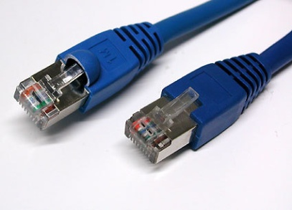
Aula 3
Rede de Computadores
Prof. Luiz Fernando Albertin Bono Milan

Slide 2


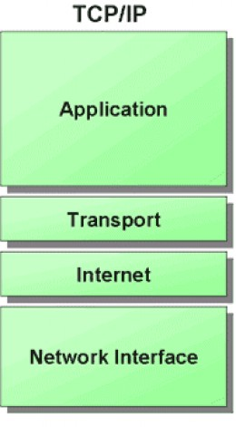
Internet Protocol
IP

Slide 3
IP
Propõe a primeira versão de cabeçalho IP
IEN2 (1977) - ftp://ftp.rfc-editor.org/in-notes/ien/ien2.txt
Descreve a versão 2 do cabeçalho IP
IEN 2 8 (1978) - ftp://ftp.rfc-editor.org/in-notes/ien/scanned/ien28_reduced.pdf
Descreve o que afirma ser a versão 4 do cabeçalho IP, mas difere significativamente do IPv4 de hoje
IEN 4 1 (1978) - ftp://ftp.rfc-editor.org/in-notes/ien/scanned/ien41_reduced.pdf
Esta pode ser a primeira aparição publicada do cabeçalho IPv4 tudo que usamos hoje
IEN 5 4 (1978) - ftp://ftp.rfc-editor.org/in-notes/ien/scanned/ien54_reduced.pdf
O Internet Stream Protocol (ST e depois ST-II) é uma família de protocolos experimentais inicialmente definidas no Internet Experiment Note (“IPv5”)
IEN 119 (1979) - ftp://ftp.rfc-editor.org/in-notes/ien/ien119.txt

Slide 4
IPv4
Um número de 32 bits descrito por quatro octetos
Octeto (oito bits)
00000000.00000000.00000000.00000000
Exemplo de representação decimal: 192.168.12.47

Slide 5
Decimal p/ Binário
Decimal: 192
Divisão | Quociente | Resto
192 / 2 | 96 | 0
96/2 | 48 | 0
48/2 | 24 | 0
24/2 | 12 | 0
12/6 | 6 | 0
6/2 | 3 | 0
3/2 | 1 | 1
1/2 | 0 | 1
Binário: 11000000

Slide 6
Binário p/ Decimal
Binário: 11000000
1 1 0 0 0 0 0 0
2 x1 2 x1 2 x0 2 x0 2 x0 2 x0 2 x0 2 x0
128 + 64 + 0 + 0 + 0 + 0 + 0 + 0
= 192
7 6 5 4 3 2 1 0
Decimal: 192

Slide 7
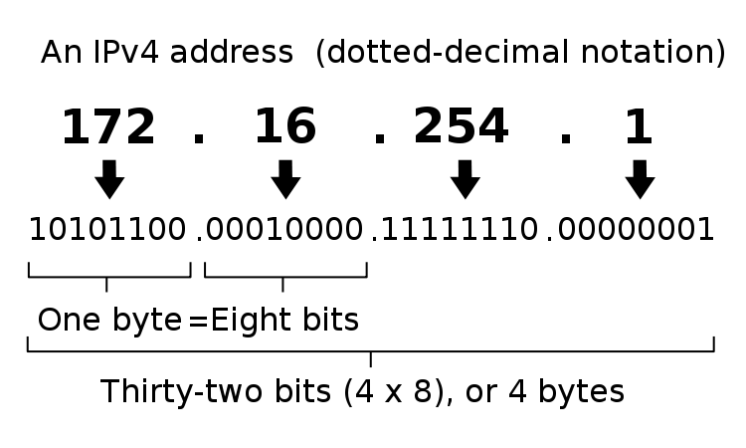
IPv4

Slide 8
Classes de IP
Classe | Gama de Endereços | Nº de Endereços por Rede
A | 1.0.0.0 até 127.0.0.0 | 16 777 216
B | 128.0.0.0 até 191.255.0.0 | 65 536
C | 192.0.0.0 até 223.255.255.0 | 256
D | 224.0.0.0 até 239.255.255.255 | Multicast
E | 240.0.0.0 até 255.255.255.254 | Reservada a testes pela IETF

Slide 9
Endereços Reservados
Bloco de Endereços | Descrição | RFC
10.0.0.0/8 | Rede Privada (não roteável na Internet) | 1918
172.16.0.0/12 | Rede Privada (não roteável na Internet) | 1918
192.168.0.0/16 | Rede Privada (não roteável na Internet) | 1918
127.0.0.0/8 | Localhost | 3330
128.0.0.0/16 | Reservado (IANA) | 3330
IANA - Internet Assigned Numbers Authority

Slide 10


Localhost

Slide 11
Atribuição de IP
Manual
Usuário configura de acordo coma a especificação passada pelo administrador de rede
Automático
A maneira mais comum de atribuição de IP automático é quando este é delegado à máquina através de um serviço chamado DHCP (Dynamic Host Configuration Protocol)

Slide 12
IP válido na Internet
IP – Único em toda Internet
Hot IP / IP Quente
http://www.whatismyip.com/
http://myip.com.br/
http://whatismyipaddress.com/
http://www.meuip.com.br/

Slide 13
Máscara de Sub-Rede
Máscara - A máscara de sub-rede separa o endereço IP para os endereços de rede e hosts (nodes/computadores/dispositivos/etc)
(<rede> <hosts>)
Rede Hosts
00000000.00000000.00000000.00000000
11111111.11111111.11111111.00000000
http://www.iplocation.net/tools/netmask.php

Slide 14
Gateway
Porta de Passagem
Convenção: Segundo ou penúltimo IP da rede
Rede
172.16.0.0/16
Rede
192.168.0.0/24
Gateway

Slide 15
CDIR
Classless Inter-Domain Routing
Refinamento para a forma como o tráfego era conduzido pelas redes IP
Uso mais eficiente para os endereços IP
RFC - 1519

Slide 16
IPs Reservados em Uma Rede
IP de Rede – Representação da Rede (primeiro IP da rede)
IP de Broadcast – Broadcast da Rede (último IP da rede)

Slide 17
Exercício
Quantos Hosts podemos ter na rede: 192.168.0.0/24?
Qual é seu IP de rede e IP de Broadcast?
Quantos Hosts podemos ter na rede: 172.16.0.0/25?
Qual é seu IP de rede e IP de Broadcast?
Quantos Hosts podemos ter na rede: 10.0.0.0/23?
Qual é seu IP de rede e IP de Broadcast?
O IP 10.0.0.150/22 está na mesma rede que o IP 10.0.4.165/22?

Slide 18
Exercício
O IP: 192.168.11.132/27 pertence a qual rede (IP da rede)?
Qual é sua máscara na representação binária?
Qual é sua máscara na representação decimal?
Qual é o primeiro IP válido desta rede?
Qual é o último IP válido desta rede?
Qual é o IP de broadcast?

Slide 19
Exercício p/ Entregar
O IP: 192.168.11.220/27 pertence a qual rede (IP da rede)?
A máscara CDIR 27 permite a criação de quantas redes/hosts?
Qual é sua máscara na representação binária?
Qual é sua máscara na representação decimal?
Qual é o primeiro IP válido desta rede?
Qual é o último IP válido desta rede?
Qual é o IP de broadcast?

Slide 20
IPv6
Versão que substituirá o IPv4 (nas próximas décadas ou mais )
IPv4 representa mais de 96% do tráfego da Internet em todo o mundo (maio de 2014)
Foi formalmente descrito em 1998 no RFC 2460 - http://tools.ietf.org/html/rfc2460
IPv4 suporta cerca de 4 bilhões (4x10 ) de endereços IP
IPv6 suporta 3,4x10 endereços IP
Está sendo implantado gradativamente utilizando o conceito de "pilha dupla“ (dual stack)
9
38

